Slide 1
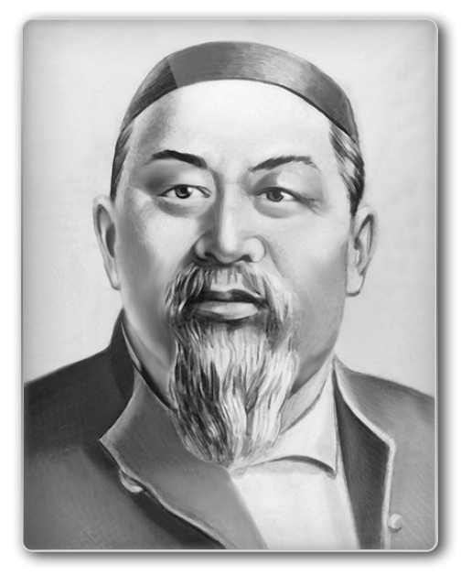
Абай Құнанбаевтың 170 жылдығы
Абай ( Ибраһим ) Құнанбаев (1845—1904) — ақын, жазушы, қоғам қайраткері, қазіргі қазақ жазба әдебиетінің негізін салушы, либералды білімді исламға таяна отырып, орыс және еуропа мәдениетімен жақындасу арқылы қазақ мәдениетін жаңартуды көздеген реформатор. Азан шақырып қойған аты — Ибраһим.

Slide 2
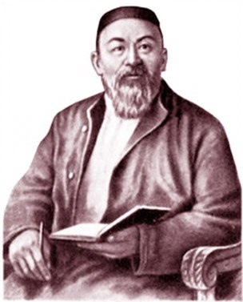
Первый поэт казахов Абай Кунанбаев. Ни в раннем, ни в позднем периоде истории казахов нет поэта, превосходящего его по величию духа.
Ахмет Байтурсынов
Он родился 10 августа 1845 года в Казахстане, в Семипалатинской области на склонах гор Шынгыстау. Изначально поэту дали имя Ибрагим. Две замечательные женщины – умная, справедливая, сердечная бабушка Зере и мать, добрая, остроумная Улжанжан воспитывали Ибрагима. Он рос внимательным, впечатлительным мальчиком, за что мать дала ему другое имя - Абай (что значит «внимательный», «проницательный»). Под этим именем он прожил всю свою жизнь и вошел в историю. Абай происходит из знатного и богатого рода биев и аристократов. Получил хорошее образование – учился в семипалатенском медресе, а также в русской школе. Кунанбаев с юношеских лет увлекался литературой (русской, европейской), а также работами восточных ученых.

Slide 3
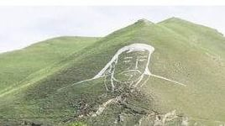
Семипалатинская область. Горы Шынгыстау

Slide 4
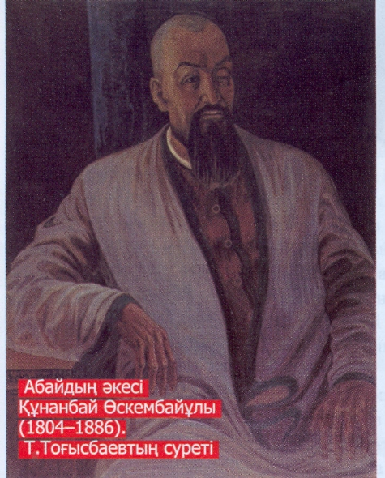
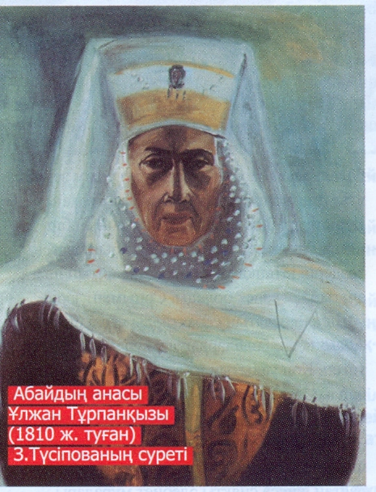
Отец Кунанбай
Оскенбайулы
Мать – Улжан Турпанкызы

Slide 5
Творчество
Начатое в раннем детстве приобщение к устному творчеству народа и домашнее обучение у муллы было продолжено в медресе имама Ахмед-Ризы. Одновременно он учился в русской школе и к концу пятилетней учебы начинает писать стихи. С 13 лет Кунанбай начинает приучать Абая к административной деятельности главы рода.
К 40 годам он осознает свое призвание как поэта и гражданина, в частности, поставив под стихотворением "Лето" свое имя (ранее он приписывал свои сочинения другу Джантасову Кокпаю). Значительным импульсом в раскрытии высоких потенций Абая в этот момент стало его общение с ссыльными русскими, с Е.П. Михаэлисом, Н. Долгополовым, С. Гроссом. Обращение Абая к русской культуре, испытавшей в XIX веке свой период "бури и натиска" в литературе и искусстве, оказалось тем более естественным, что в восточной традиции поэтическое слово ценилось чрезвычайно высоко.

Slide 6
Любовная лирика
Природная лирика
Темы произведении Абая Кунанбаева
Знание и наука
О человеческих качествах

Slide 7
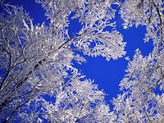
Природная лирика Абая Кунанбаева
Абай представляет собой недюжинную поэтическую силу и является гордостью казахского народа. Чудные его стихи, посвящённые 4 временам года (весне, лету, зиме, осени), сделали бы честь знаменитым поэтам Европы. Алихан Букейханов

Slide 8
“Қыс”

Slide 9
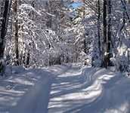

Slide 11
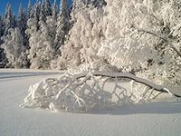

Slide 12
Желсіз түнде жарық ай
Желсіз түнде жарық ай,
Сәулесі суда дірілдеп.
Ауылдың маңы терең сай,
Тасыған өзен гүрілдеп.

Slide 13
Калың ағаш жапырағы Сыбырласып өзге өзі
Көрінбей жердін топырағы Кұлпырған жасыл жер жузі

Slide 14
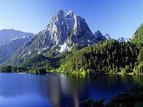

Slide 17
Абай - аудармашы
Абай был не только поэтом, но и музыкантом, но и переводчиком; он перевел на казахский язык произведения многих зарубежных писателей: Гете,
А.С. Пушкина, Лермонтова и д.р.
Абай являлся страстным почитателем Пушкина, Лермонтова, Крылова, Салтыкова-Щедрина, Льва Толстого. С 1886 года он стал переводить на казахский язык произведения Крылова, Пушкина, Лермонтова, впервые делая их доступными и понятными для своего народа.
Он переводит на казахский произведения Пушкина, Лермонтова, Крылова, зарубежных классиков, пишет казахские песни на слова отрывков изЕвгения Онегина. Наиболее известна его элегия, положенная на музыку,Карангы тунде тау калгып – стихотворное переложение перевода Лермонтова Ночной песни странника Гете. Абай в переводах на казахский учитывал особенности казахской культуры, ее песенные традиции и истоки. Не ломая их, он прививал казахскому языку новые формы, идеи и сюжеты, широко известные в мировой классике.

Slide 18
Қараңғы түнде тау қалқып
Қараңғы түнде тау қалғып, Ұйқыға кетер балбырап. Даланы жым-жырт,
дел-сал ғып, Түп басады салбырап. Шаң шығармас жол дағы, Сілкіне алмас жапырақ. Тыншығарсың сен дағы, Сабыр қылсаң азырақ.

Slide 19
Абай және орыс тілі
Подчёркивая важность изучения русской культуры, А. К. писал: «Для того, чтобы избежать пороков и достичь добра, необходимо знать русский язык и русскую культуру» («Двадцать пятое слово»).
Испытанный им самим путь приобщения к европейской культуре Абай пропагандирует как всеобще значимый путь приобщения к достижениям европейской цивилизации. "Знать русский язык - значит открыть глаза на мир" - говорит Абай в 25 Слове. Но знать русский язык не значит пресмыкаться и раболепствовать перед царским чиновником. Тут двуединая задача - освоить чужие достижения и на этой основе осознать свое достоинство и отстаивать его. "Знание чужого языка и культуры делает человека равноправным с этим народом, он чувствует себя вольно, и если заботы и борьба этого народа ему по сердцу, то он никогда не сможет оставаться в стороне". Отталкиваясь от общего правила, что тот, кто способен воспринимать чужую культуру, делает шаг к более широкому взгляду на мир, учится самокритичности и к преодолению ограниченности, Абай еще раз настаивает: "Русская наука и культура - ключ к осмыслению мира и, приобретя его, можно намного облегчить жизнь нашего народа.
Абая Кунанбаева очень высоко ценят в России.

Slide 20
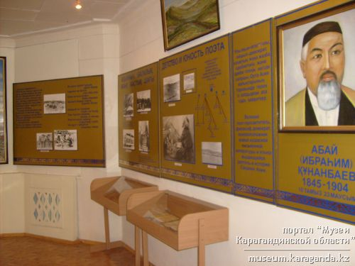
Абай мұражайы

Slide 21
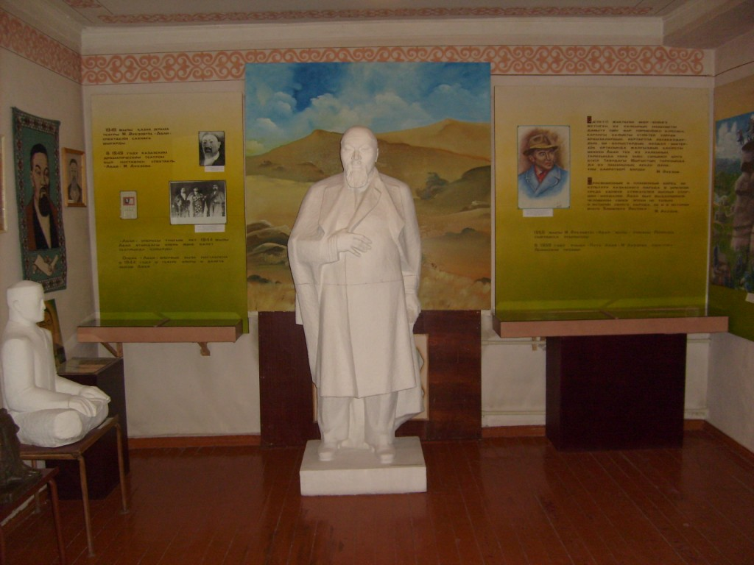
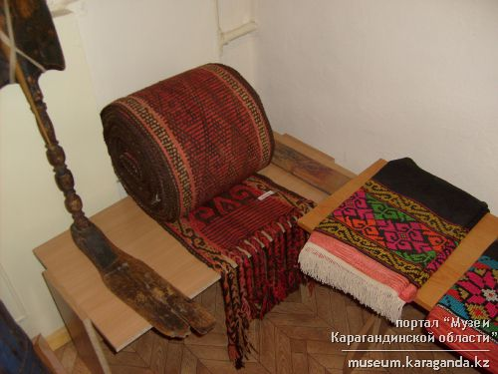
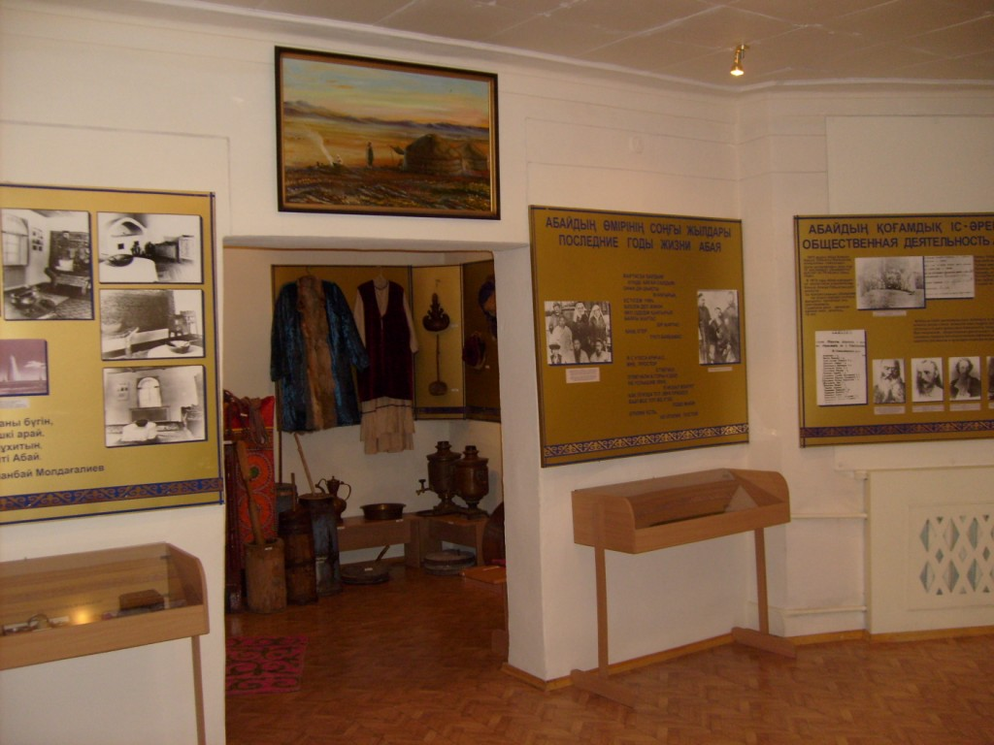
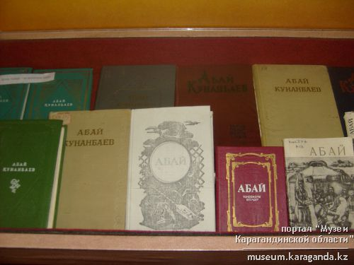

Slide 22
Абайдың қара сөздері
С 1890 по 1898 записывал свои мысли в прозе, которые позже оформились в 45 назиданий своему народу. В 1933 была издана Книга слов, куда и вошли его философские раздумья по вопросам истории, просвещения и др.
Смысл жизни …А пройдено уже не мало, Дошел в тревогах до преклонных лет, Но достижений мне в судьбе не доставало, Ни в жизни, ни в душе не ведая покоя, Перед собою ставлю я вопрос: «Народом править, умножать ли стада, Наукой заняться, воспитывать детей?» В заботах этих я души не чаю, но, Моё призвание - Сила Слова, С ним жизнь свою связать готов!
Высокомерие Постыдно в унизительных раздорах, Высокомерный жизнь свою проводит! Народов гениальность презирая, Нокай, урус, сарт-сурт их обзывает! За что, батрача на своих хозяев - На пропитание чуть было собирая, О смехе радостном и искреннем восторге забывает!
Правосудие Правосудие вершить не каждому под силу, Свод законов должен знать непоколебимых, Скромным, искренним ты будь и непогрешимым, В гордых отзывах народа честь твоей фамилии!
Лень Мудрый мира заявил, что если ты ленивый, Трусость, глупость и бесчестность вот твои мотивы, Стадо – святость для тебя, принцип твой - нажива, Обобрать готов соседа в тесноте игриво.

Slide 23
Нажива Тучей хмурою в печали предков омрачая, Возомнил себя страдальцем дел скупых хозяин. Разрастись ему бы в стаде, лестью ублажая, Овладеть добром чужим, мир пленить враждою. Изловчиться, обхитрить, выманить богатство, Обобрать отца готов не страшась бесстыдства. Не в науке цель его, в мире он песчинка, В пустоту исчезнет пыль, канет тень бесследно!
Смех Смеха глупого похмелье губит человека, Смех пустой сразит его, отстранив от дела, Смех над глупостью другого злобою овеян, Смех с досады - горький смех - низкое явление! К размышлениям стремись, вдумчив будь и собран, Подражаний не стыдись с добрых дел героев, Не печалься, не горюй, но свою беспечность, Постарайся оградить делом ты полезным! Слабый духом круг замкнет горькими раздумьями, Утешений не найдет в смехе неразумном, Радость жизни ощутить - истинное счастье! Сила в знаниях твоих, воля - в созидании
Искренность В детской искренности святость, У младенца – светлый путь, Сохранить её до старости - Внуков жизнь возвысить суть!

Slide 24
Қорытынды
Абай, утверждая, что «поэзия – властитель языка…», сам был повелителем поэзии, «сыном не только отца, своего народа, но и всего человечества».
На фоне Көзімнің қарасы Абая Кунанбаева
Поэт великий и писатель
Он творчеством культуру нес
Хоть сын богатого от роду,
Себя он к беднякам отнес.
Сын Кунанбая, Тобыкты, Аргына,
Где нет величия, превосходства дух
Слова читали горькие акына
Про бедных, боль, тревожащие слух.
Абай есть слава, песенный рассвет.
Кто ищет правду – у него ответ.
Летит стрелой души его завет
Любовь к народу, другого зова нет!
Великий сын казахского народа, Абай Кунанбаев, оставил в наследие прекрасные творения. В них воплощена вся его жизнь, его мечты о светлом будущем. Его пламенные стихи и мудрые «Слова назидания» никогда не утратят своей силы и свежести. Абай вечно с народом.

